Slide 1
Bloed (H3 A/F)
Bloedcellen, bloedstolling, bloedgroepen, rhesusfactor
D19vab
Januari 2021

Slide 2
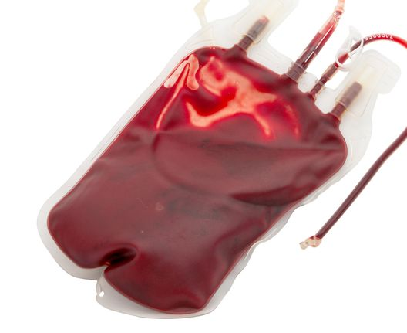
Waar gaan we vandaag mee bezig?
Bloed (onderdelen van het bloed en de functie);
Bloedstolling;
Bloedgroepen (ABO-stelsel);
Rhesusstelsel/factor.

Slide 3
Wat is bloed?
Rode vloeistof die door onze bloedvaten stroomt en zorgt voor de circulatie.
Het bloedvolume bedraagt ongeveer 7% van het lichaamsgewicht (ongeveer 5 liter per volwassene). Veel belangrijke taken, namelijk:
Uitwisseling van stoffen;
Vervoer van voedingsstoffen van de darm naar de weefsels;
Vervoer van zuurstof van de longen naar de weefsels, en het vervoer van koolzuur van de weefsels naar de longen;
Vervoer van afvalproducten van de stofwisseling;
Vervoer van hormonen van de endocriene klieren naar de doelorganen.
Afweer tegen binnengedrongen micro-organismen.

Slide 4
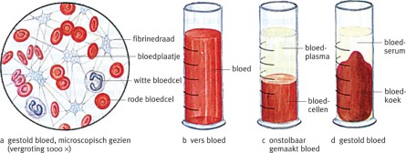
Samenstelling bloed
Bloedplasma (ongeveer 55%): heldere lichtgele vloeistof | Bloedcellen (ongeveer 45%)
Water (91%) | Rode bloedcellen: erytrocyten (ongeveer 95% van de bloedcellen)
Plasma-eiwitten (7%) | Witte bloedcellen: leukocyten (slechts 0,1% van de bloedcellen)
Zouten (0,9%) | Bloedplaatjes: trombocyten (ongeveer 5% van de bloedcellen)
Voedingsstoffen, zoals glucose, aminozuren, vetzuren, glycerol en vitaminen
Hormonen
Afvalstoffen (o.a. ureum, urinezuur, koolstofdioxide, bilirubine)

Slide 5
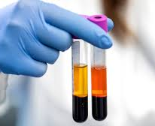
Bloedplasma
Plasma is het vloeibare deel van het bloed (bloed zonder bloedcellen)
Veel vervoer van stoffen (glucose, lipiden, hormonen, kooldioxide en zuurstof);
Warmte (en koelte) binnen het menselijk lichaam verspreiden (warm blijven of juist afkoelen);
De plasma-eiwitten zijn heel belangrijk (stollingsfactoren voor o.a. bloedstolling);
Spelen rol bij afweer (veel voorkomende antistoffen zijn plasma-eiwitten).
Ieder mens heeft ongeveer 4% van zijn lichaamsgewicht aan plasma.

Slide 6
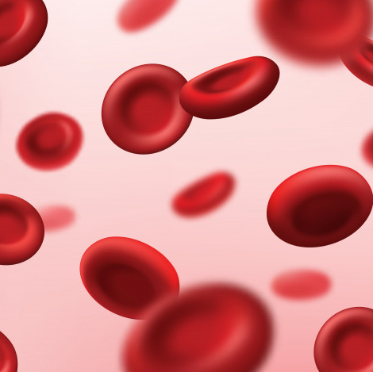
Erytrocyten
Zijn de rode bloedcellen. Zijn voor 95% onderdeel van ons bloed.
Functie:
Belangrijke rol bij het transport van zuurstof (in erytrocyt zit Hb, rode kleurstof waaraan zuurstof wordt gebonden);
Productie vindt plaats in het rode beenmerg (platte beenderen);
Afbraak vindt ook plaats in het rode beenmerg en o.a. ook in de milt;
Rode kleur te danken aan Hb (bloedkleurstof).
Als het Hb-gehalte lager is dan de normaalwaarden, ontstaat er per definitie anemie (bloedarmoede). Dit hoeft niet altijd te betekenen dat de persoon daar ook klinische verschijnselen van heeft.

Slide 7
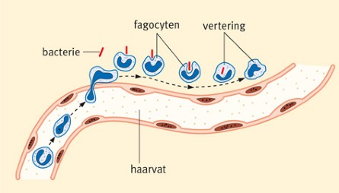
Leukocyten
De witte bloedcellen (leukocyten) worden ingedeeld in granulocyten en lymfocyten.
Granulocyten (2/3 deel): leveren belangrijke bijdrage aan onze algemene weerstand, o.a. door fagocytose.
Lymfocyten (1/3 deel): zorgen voor de specifieke weerstand, gericht tegen bepaalde bacteriën en virussen en wordt immuniteit genoemd.
Immuniteit = vorming van antistoffen (antilichamen) als reactie op binnengedrongen antigenen (lichaamsvreemde stoffen). De antistoffen maken vervolgens binnengedrongen antigenen onschadelijk.
Witte bloedcellen worden in het rode beenmerg gemaakt, maar de lymfocyten worden ook geproduceerd in de milt en in de lymfeknopen.

Slide 8
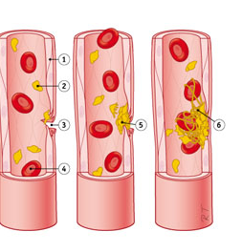
Trombocyten
Bloedplaatjes zijn geen cellen, maar brokstukjes van grote cellen uit het rode beenmerg.. Zij zorgen voor:
Bloedstolling: ze dekken een opening in de vaatwand direct af en voorkomen daardoor verder bloedverlies.
Het is het proces dat ervoor zorgt dat een defect in de vaatwand weer wordt gesloten, als samenwerking tussen de stollingsfactoren (vanuit het bloedplasma) en de trombocyten.
Bij beschadiging breken ze gemakkelijk, waardoor er trombokinase vrijkomt (dit is nodig voor het proces van bloedstolling).
Als het endotheel van een bloedvat is beschadigd, trekken gladde spiercellen in de vaatwand ter plaatse van de beschadiging zich samen.
Door deze beschadiging van het endotheel komt het bloed in contact met daaronder gelegen bindweefselvezels;
Hieraan hechten zich de trombocyten;
Die vormen vervolgens een prop op het lek en dichten de beschadiging;
Deze trombocytenprop wordt binnen enkele minuten na het ontstaan van de vaatwandbeschadiging gevormd.

Slide 9
Geneesmiddelen die bloedstolling beïnvloeden
Acenocoumarol (stollingsremmend, bloedverdunner);
Steptokinase (acuut een stolsel oplossen bij een bloedvatafsluiting);
Acetylsalicylzuur, clopidogrel (ter preventie van het ontstaan van stolsels in arterietakken van het hart en hersenen).

Slide 10
Bloedgroepen (ABO)
We kunnen twee bloedgroepfactoren onderscheiden, factor A en factor B. Dit noemen we beide antigenen.
In ons bloedplasma kunnen antistoffen voorkomen die gericht zijn tegen deze antigenen, namelijk de antistoffen anti-A en anti-B. We kunnen op basis hiervan 4 bloedgroepen onderscheiden: A, B, AB en 0 (nul).
Bloedgroep | Antigeen gebonden aan erytrocyt | Antistof in het bloedplasma | Voorkomen in NL
A | A | Anti-B | 42%
B | B | Anti-A | 8%
AB | A en B | Geen | 3%
0 | Geen | Anti-A en anti-B | 47%

Slide 11
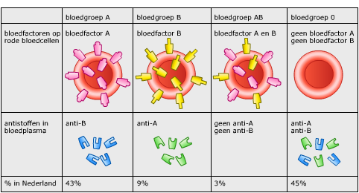

Slide 12
Bloedgroep | A | B | AB | 0
Antigenen op rode bloedcel | A-antigeen | B-antigeen | A- en B-antigeen | Geen A, geen B
Antistoffen in het bloed | Anti-B | Anti-A | Geen anti-A en anti-B | Anti-B en anti-A
Kan bloed ontvangen van | A en 0 | B en 0 | A, B, AB en 0 | 0
Kan bloed geven aan | A en AB | B en AB | AB | A, B, AB en 0

Slide 13
Bloedtransfusie
De kennis van bloedgroepen is van groot belang bij bloedtransfusies. Voorbeeld:
Cellen van bloedgroep A mogen nooit in contact komen met een grote hoeveelheid anti-A;
Cellen van bloedgroep B mogen nooit in contact komen met een grote hoeveelheid anti-B;
Universele donor: iemand met bloedgroep 0 zou altijd bloed mogen geven. Waarom?
Universele acceptor: iemand met bloedgroep AB zou altijd bloed mogen ontvangen. Waarom?

Slide 14
Rhesusstelsel
Dit houdt in dat je, naast bijvoorbeeld antigeen A of antigeen B, nog een ander antigeen op je rode bloedcel hebt zitten, namelijk antigeen D (het rhesusantigeen).
85% van alle mensen bezit het rhesusantigeen (Rh+), bij ongeveer 15% ontbreekt het rhesusantigeen (Rh-).
Kennis van de rhesusfactor is niet alleen van belang bij bloedtransfusies, maar ook bij zwangerschap.
Wat gebeurt er precies als iemand rhesusnegatief is, maar hier rhesuspositief bloed aan wordt gegeven?
Het rhesuspositieve bloed is voor deze patiënt ‘vreemd’, omdat de binnenkomende cellen de stof ‘D’ bevatten, en die heeft hij helemaal niet;
Na enige tijd gaat de patiënt rhesusantistoffen aanmaken (anti-D);
Wanneer deze patiënt geruime tijd later nog eens rhesuspositief bloed krijgt toegediend, kan dit voor deze patiënt levensbedreigend zijn, immers de binnenkomende rode bloedcellen met daarop het antigeen D worden dan afgebroken door de antistoffen (anti-D).
Gevolg: ernstige transfusiereactie met soms fatale afloop.

Slide 15
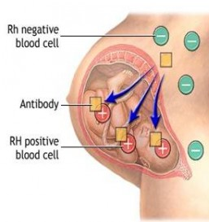
Rh- en zwangerschap
Alleen als je als zwangere vrouw zelf rhesusnegatief bent (Rh-), kunnen er zich situaties voordoen.
Voorbeeld:
Als zich een rhesuspositief kind ontwikkelt in de baarmoeder van een rhesusnegatieve moeder. De kans hierop is groot als de vader Rh+ is. Tijdens de geboorte kunnen er scheurtjes in de placenta (moederkoek) ontstaan, waardoor er soms een beetje bloed van het kind terecht komt in de bloedsomloop van de moeder. Gevolg: moeder gaat antistoffen aanmaken!
Als zich bij een volgende zwangerschap weer een kind aandient met Rh+ bloed, zullen de resusantistoffen die de moeder reeds heeft aangemaakt, tijdens de zwangerschap de rode bloedcellen van het ongeboren kind gaan afbreken.
Gevolg: ongeboren kind krijgt bloedarmoede, aantasting van hersenen door grote hoeveelheid bilirubine die vrijkomt. Verstandelijke en lichamelijke afwijkingen, soms met sterfte voor de geboorte.
Tegenwoordig kunnen we dit heel goed ‘voor zijn’: in de 3e maand van de zwangerschap wordt je getest of je Rh- bent ja of nee. Zo ja: in week 27 weer een bloedtest om te kijken of baby Rh- of Rh+ is.
Is de baby Rh+, krijg je twee rhesusprikken: de eerste rond week 30, de andere binnen 24 uur na de geboorte.

Slide 16
Vervolg
19 januari 2021:
Voorbereiding:
Maken opdracht hart- en vaatziekten, inclusief bloed (zie week 3)
Lesinhoud: bespreken opdracht Geneesmiddelenkennis HVZ, theorie angina pectoris
26 januari:
Voorbereiding:
Taak 3A: Angina Pectoris
Lesinhoud: bespreken taak 3A, theorie anemie, hypertensie en hypercholesterolemie
Daarna: proeftoets mee digitaal inclusief antwoordmodel.

